Slide 1
第5章场效应管及其基本放大电路
5.1 场效应管基础
5.2 场效应管基本放大电路

Slide 2
5.1 场效应基础
只有一种载流子参与导电，且利用电场效应来控制电流的三极管，称为场效应管，也称单极型三极管。
结型场效应管
场效应管分类
绝缘栅场效应管
单极型器件(一种载流子导电)；
输入电阻高；
特点
工艺简单、易集成、功耗小、体积小、成本低。

Slide 3
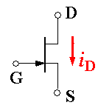
5.1.1 结型场效应管
D:漏极，相当c G:栅极，相当b S:源极，相当e
一、结构
符号
D
漏极
耗尽层(PN 结)
P 型区
栅极
N型沟道
在漏极和源极之间加上一个正向电压，N 型半导体中多数载流子电子可以导电。
G
P⁺
P⁺
N
导电沟道是 N 型的，称 N 沟道结型场效应管。
N型硅棒
S
源极
图 5.1.1 N 沟道结型场效应管结构图
（动画5-1-1）

Slide 4
P 沟道场效应管
P 沟道场效应管是在 P 型硅棒的两侧做成高掺杂的 N 型区，导电沟道为 P 型，多数载流子为空穴。
D
P型沟道
N⁺
N⁺
D
G
G
S
S
图 5.1.2 P 沟道结型场效应管结构图
符号

Slide 5
二、工作原理
N 沟道结型场效应管用改变 U_{GS} 大小来控制漏极电流 I_{D} 的。
D
漏极
耗尽层
*在栅极和源极之间加反向电压，耗尽层会变宽，导电沟道宽度减小，使沟道本身的电阻值增大，漏极电流 I_{D} 减小，反之，漏极 I_{D} 电流将增加。
栅极
N型沟道
G
P⁺
P⁺
N
*耗尽层的宽度改变主要在沟道区。
S
源极

Slide 6
回顾 半导体二极管
在一块半导体单晶上一侧掺杂成为 P 型半导体，另一侧掺杂成为 N 型半导体，两个区域的交界处就形成了一个特殊的薄层，称为 PN 结。
P
PN结
N
图 PN 结的形成

Slide 7
回顾：PN 结的单向导电性
空间电荷区变窄，有利于扩散运动，电路中有较大的正向电流。
1. PN 外加正向电压
又称正向偏置，简称正偏。
P
空间电荷区
N
I
内电场方向
外电场方向
V
R

Slide 8
P
空间电荷区
N
I_{S}
内电场方向
外电场方向
V
R
图 反相偏置的 PN 结
反向电流又称反向饱和电流。对温度十分敏感，随着温度升高， I_{S} 将急剧增大。

Slide 9
1. 设U_{DS} = 0 ，在栅源之间加负电源 V_{GG}，改变 V_{GG} 大小。观察耗尽层的变化。
U_{GS} = 0 时，耗尽层比较窄，导电沟比较宽
U_{GS} 由零逐渐增大，耗尽层逐渐加宽，导电沟相应变窄。
当 U_{GS} = U_{P}，耗尽层合拢，导电沟被夹断，夹断电压 U_{P} 为负值。
D
I_{D} = 0
D
I_{D} = 0
D
I_{D} = 0
G
N型沟道
G
N型沟道
G
P⁺
P⁺
P⁺
P⁺
P⁺
P⁺
S
S
S
V_{GG}
V_{GG}
(a) U_{GS} = 0
(b) U_{GS} < 0
(c) U_{GS} = U_{P}
图5.1.3 栅源电压对导电沟道的控制作用

Slide 10


2. 在漏源极间加正向 V_{DD}，使 U_{DS} > 0，在栅源间加负电源 V_{GG}，观察 U_{GS 、} U_{DS}变化时耗尽层和漏极 I_{D} 。
(a)
I_{D}
(b)
I_{D}
D
D
V_{DD}
P⁺
G
P⁺
P⁺
G
P⁺
P⁺
V_{DD}
N
N
S
V_{GG}
S
I_{S}
I_{S}
U_{GS} = 0，U_{DG} < ，I_{D} 较大。
U_{GS} < 0，U_{DG} < ，I_{D} 较小。
注意：当 U_{DS} > 0 时，耗尽层呈现楔形。
图5.1.4 U_{GS}, U_{DS}对I_{D}的控制作用

Slide 11
(c)
D
I_{D}
(d)
D
I_{D}
P⁺
P⁺
P⁺
G
P⁺
P⁺
V_{DD}
G
P⁺
V_{DD}
N
V_{GG}
S
V_{GG}
S
I_{S}
I_{S}
U_{GS} < 0,U_{DG} = |U_{P}|, I_{D}更小, 预夹断
U_{GS} ≤U_{P} ,U_{DG} > |U_{P}|,I_{D} ≈ 0,夹断
(1) 改变 U_{GS ，}改变了 PN 结中电场，控制了 I_{D} ，故称场效应管； (2)结型场效应管栅源之间加反向偏置电压，使 PN 反偏，栅极基本不取电流，因此，场效应管输入电阻很高。
（动画5-1-2）

Slide 12

三、特性曲线
1. 转移特性(N 沟道结型场效应管为例)
+
mA
I_{D}
₋
U_{GS} = 0 ，I_{D} 最大；U_{GS} 愈负，I_{D} 愈小；U_{GS} = U_{P，}I_{D} ≈ 0。
I_{D}
G
D
+
V_{DD}
I_{DSS}
S
V
U_{DS}
+
₋
V_{GG}
V
U_{GS}
₋
U_{P}
O U_{GS}
图 5.1.5 特性曲线测试电路
图 5.1.6 转移特性
夹断电压 U_{P} (I_{D} = 0 时的 U_{GS})
两个重要参数
饱和漏极电流 I_{DSS}(U_{GS} = 0 时的 I_{D})

Slide 13
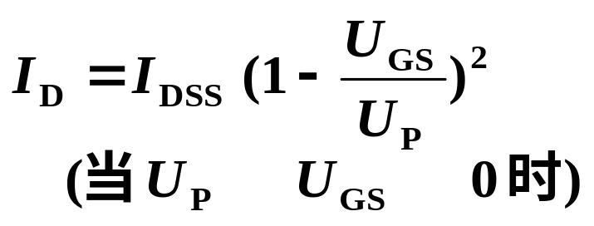

1. 转移特性
I_{D}/mA
结型场效应管转移特性曲线的近似公式：
I_{DSS}
≤
≤
U_{P}
O u_{GS}/V
图 5.1.6 转移特性
2. 漏极特性
当栅源 之间的电压 U_{GS} 不变时，漏极电流 I_{D} 与漏源之间电压 U_{DS} 的关系，即

Slide 14


2. 漏极特性
预夹断轨迹
I_{D}/mA
恒流区
击穿区
+
可变电阻区
mA
I_{D}
U_{GS} = 0V
₋
I_{DSS}/V
-1
G
D
-2
+
V_{DD}
-3
S
V
U_{DS}
-4
+
₋
V_{GG}
U_{GS}
-5
V
-6
₋
-7
O
U_{DS} /V
图 5.1.5 特性曲线测试电路
图 5.1.6(b) 漏极特性
漏极特性也有三个区：可变电阻区、恒流区和击穿区。
（动画5-1-3）

Slide 15
场效应管的两组特性曲线之间互相联系，可根据漏极特性用作图的方法得到相应的转移特性。
（动画 5-1-4）
I_{D}/mA
I_{D}/mA
U_{DS} = 常数
U_{DS} = 15 V
0.5
U_{GS} = 0
0.4
−0.4 V
0.3
−0.8 V
0.2
−1.2 V
0.1
−1.6 V
−1.5
−1
−0.5
0
U_{GS} /V
0
5
10
15
20
25
U_{DS} /V
图 5.1.7 在漏极特性上用作图法求转移特性
结型场效应管栅极基本不取电流，其输入电阻很高，可达 10⁷ Ω 以上。如希望得到更高的输入电阻，可采用绝缘栅场效应管。

Slide 16
5.1.2 绝缘栅型场效应管
由金属、氧化物和半导体制成。称为金属-氧化物-半导体场效应管，或简称 MOS 场效应管。
特点：输入电阻可达 10⁹ Ω 以上。
增强型
N 沟道
耗尽型
类型
增强型
P 沟道
耗尽型
U_{GS} = 0 时漏源间存在导电沟道称耗尽型场效应管；
U_{GS} = 0 时漏源间不存在导电沟道称增强型场效应管。

Slide 17
一、N 沟道增强型 MOS 场效应管
栅极 G
1. 结构
S
SiO₂
G
D
漏极 D
源极 S
N⁺
N⁺
P 型衬底
B
衬底引线 B
图 5.1.8 N 沟道增强型MOS 场效应管的结构示意图
（动画5-1-5）

Slide 18
2. 工作原理
绝缘栅场效应管利用 U_{GS} 来控制“感应电荷”的多少，改变由这些“感应电荷”形成的导电沟道的状况，以控制漏极电流 I_{D。}
工作原理分析
(1)U_{GS} = 0
S
D
漏源之间相当于两个背靠背的 PN 结，无论漏源之间加何种极性电压，总是不导电。
B
图 5.1.9

Slide 19
(2) U_{DS} = 0，0 < U_{GS} < U_{T}
V_{GG}
P 型衬底中的电子被吸引靠近 SiO₂ 与空穴复合，产生由负离子组成的耗尽层。增大 U_{GS} 耗尽层变宽。
S
G
D
−
−
−
−
−
−
−
−
N⁺
−
−
N⁺
−
−
N 型沟道
P 型衬底
(3) U_{DS} = 0，U_{GS} ≥ U_{T}
由于吸引了足够多的电子，
B
会在耗尽层和 SiO₂ 之间形成可移动的表面电荷层 ——
反型层、N 型导电沟道。 U_{GS} 升高，N 沟道变宽。因为 U_{DS} = 0 ，所以 I_{D} = 0。
（动画5-1-6）
U_{T} 为开始形成反型层所需的 U_{GS}，称开启电压。
Notes:
备注

Slide 20
(4) U_{DS} 对导电沟道的影响 (U_{GS} > U_{T})
a. U_{DS} < U_{GS} – U_{T} ，即 U_{GD} = U_{GS} – U_{DS} > U_{T}
导电沟道呈现一个楔形。漏极形成电流 I_{D} 。
V_{DD}
V_{DD}
V_{DD}
V_{GG}
V_{GG}
V_{GG}
S
S
G
G
D
S
G
D
D
b. U_{DS}= U_{GS} – U_{T}， U_{GD} = U_{T}
N⁺
N⁺
N⁺
N⁺
N⁺
靠近漏极沟道达到临界开启程度，出现预夹断。
N⁺
夹断区
P 型衬底
P 型衬底
P 型衬底
c. U_{DS} > U_{GS} – U_{T}， U_{GD} < U_{T}
B
B
B
由于夹断区的沟道电阻很大，U_{DS} 逐渐增大时，导电沟道两端电压基本不变，I_{D} 因而基本不变。

Slide 21
V_{DD}
V_{DD}
V_{DD}
V_{GG}
V_{GG}
V_{GG}
S
G
D
S
G
D
S
G
D
N⁺
N⁺
N⁺
N⁺
N⁺
N⁺
P型衬底
P型衬底
夹断区
P型衬底
B
B
B
(a) U_{GD} > U_{T}
(b) U_{GD} = U_{T}
(c) U_{GD} < U_{T}
（动画5-1-7）
图 5.1.11 U_{DS} 对导电沟道的影响

Slide 22
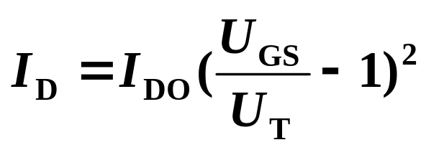

3. 特性曲线
(b)漏极特性
(a)转移特性
三个区：可变电阻区、恒流区(或饱和区)、击穿区。
U_{GS} < U_{T} ，I_{D} = 0；
U_{GS} ≥ U_{T}，形成导电沟道，随着 U_{GS} 的增加，I_{D} 逐渐增大。
I_{D}/mA
预夹断轨迹
击穿区
可变电阻区
恒流区
(当 U_{GS} > U_{T} 时)
I_{D} /mA
I_{DO}
O
U_{DS} /V
O
U_{GS} /V
图 5.1.12 (a)
图 5.1.12 (b)
U_{T} 2U_{T}

Slide 23
二、N 沟道耗尽型 MOS 场效应管
制造过程中预先在二氧化硅的绝缘层中掺入正离子，这些正离子电场在 P 型衬底中“感应”负电荷，形成“反型层”。即使 U_{GS} = 0 也会形成 N 型导电沟道。
U_{GS} = 0，U_{DS} > 0，产生较大的漏极电流；
S
G
D
++++++
++++++
++++++
U_{GS} < 0，绝缘层中正离子感应的负电荷减少，导电沟道变窄，I_{D} 减小；
N⁺
N⁺
P型衬底
U_{GS} = − U_{P} , 感应电荷被“耗尽”，I_{D} ≈ 0。
B
图 5.1.13
U_{P} 称为夹断电压

Slide 24
N 沟道耗尽型 MOS 管特性
I_{D}/mA
I_{D}/mA
4
+1V
工作条件：
U_{DS} > 0；
U_{GS} 正、负、零均可。
3
U_{GS}=0
I_{DSS}
2
−1 V
−2 V
1
−3 V
U_{P}
O
U_{GS} /V
O
5
10
15
20
U_{DS} /V
N 沟道增强型 MOS 场效应管
(a)转移特性
(b)漏极特性
D
D
图 5.1.14 特性曲线
N 沟道耗尽型
MOS 管
B
B
G
G
S
S
图 5.1.15 MOS 管的符号

Slide 25
5.1.3 场效应管的主要参数
一、直流参数
饱和漏极电流 I_{DSS}
为耗尽型场效应管的一个重要参数。
2. 夹断电压 U_{P}
为耗尽型场效应管的一个重要参数。
3. 开启电压 U_{T}
为增强型场效应管的一个重要参数。
4. 直流输入电阻 R_{GS}
输入电阻很高。结型场效应管一般在 10⁷ Ω 以上，绝缘栅场效应管更高，一般大于 10⁹ Ω。

Slide 26
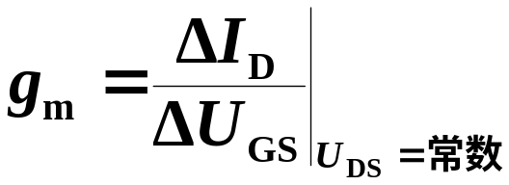
二、交流参数
1. 低频跨导 g_{m}
用以描述栅源之间的电压 U_{GS} 对漏极电流 I_{D} 的控制作用。
单位：I_{D} 毫安(mA)；U_{GS} 伏(V)；g_{m} 毫西门子(mS)
2. 极间电容
这是场效应管三个电极之间的等效电容，包括 C_{GS}、C_{GD}、C_{DS}。 极间电容愈小，则管子的高频性能愈好。一般为几个皮法。

Slide 27
三、极限参数
1. 漏极最大允许耗散功率 P_{DM}
由场效应管允许的温升决定。漏极耗散功率转化为热能使管子的温度升高。
2. 漏源击穿电压 U_{(BR)DS}
当漏极电流 I_{D} 急剧上升产生雪崩击穿时的 U_{DS 。}
3. 栅源击穿电压U_{(BR)GS}
场效应管工作时，栅源间 PN 结处于反偏状态，若U_{GS} > U_{(BR)GS} ，PN 将被击穿，这种击穿与电容击穿的情况类似，属于破坏性击穿。

Slide 28
表 5-1 各类场效应管的符号和特性曲线
种 类 |  | 符 号 | 转移特性 | 漏极特性
结型 N 沟道 | 耗尽型
结型 P 沟道 | 耗尽型
绝缘 栅型 N 沟道 | 增强型
D
I_{D} /mA
I_{D}
U_{GS}= 0V
I_{DSS}
−
−
G
−
U_{GS}
O
U_{DS}
S
U_{P}
O
I_{D}
I_{D}
U_{GS}
ο
D
O
U_{P}
+
U_{DS}
+
I_{DSS}
+
G
S
U_{GS}= 0V
D
I_{D}
+
I_{D}
+
+
B
+
G
O
U_{T}
U_{GS}
O
U_{GS} = U_{T}
S
U_{DS}

Slide 29
种 类 |  | 符 号 | 转移特性 | 漏极特性
绝缘 栅型 N 沟道 | 耗尽型
绝缘 栅型 P 沟道 | 增强型
 | 耗尽型
D
I_{D}
I_{D}
+
I_{D}
U_{GS}=0
_
I_{DSS}
_
B
_
G
U_{GS}
S
U_{P}
O
O
U_{DS}
D
U_{T}
I_{D}
U_{GS}=U_{T}
I_{D}
I_{D}
O
ο
U_{GS}
U_{DS}
B
_
G
S
_
I_{D}
_
D
U_{P}
I_{D}
O
ο
U_{DS}
I_{D}
U_{GS}
+
B
I_{DSS}
+
G
U_{GS}= 0V
S
_

Slide 30
5.1.4 场效应管与晶体管的比较
场效应管是一种电压控制器件
场效应管输入电阻大
场效应管稳定性好
场效应管种类多、使用灵活
场效应管的制造工艺简单，便于大规模集成
场效应管放大能力小

Slide 31
表 5-2 双极型三极管和场效应管性能比较
 | 双极型三极管 | 场效应管
类 型 | ＮＰＮ 型／ＰＮＰ 型 | Ｎ沟道结型／Ｐ沟道结型
 |  | Ｎ沟道绝缘栅增强型／Ｐ沟道绝缘栅增强型
 |  | Ｎ沟道绝缘栅耗尽型／Ｐ沟道绝缘栅耗尽型
各极对应关系 | 发射极ｅ | 源极ｓ
 | 集电极ｃ | 漏极ｄ
 | 基极ｂ | 栅极ｇ
使用方法 | 集电极ｃ、发射极ｅ不可倒置使用 | 漏极ｄ、源极ｓ一般可倒置使用
载流子 | 两种载流子参与导电 | 一种载流子参与导电

Slide 32
表 5-2 双极型三极管和场效应管性能比较（续）
 | 双极型三极管 | 场效应管
控制特性 | 基极电流控制集电极电流，用β 描述控制关系 | 栅源电压控制漏极电流，用跨导ｇ_{ｍ}描述控制关系
噪声 | 较大 | 较小
温度特性 | 受温度影响较大 | 较小，具有零温度系数点
输入电阻 | 较小，几十到几千欧姆 | 很大，几兆欧姆以上
静电影响 | 不受静电影响 | 易受静电影响
集成工艺 | 不易大规模集成 | 适宜大规模和超大规模集成

Slide 33
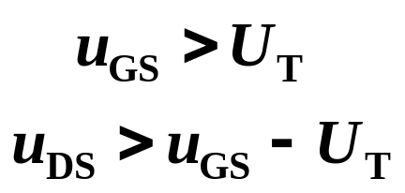
5.2 场效应管基本放大电路
5.2.1 共源极放大电路
图示电路为 N 沟道增强型 MOS 场效应管组成的放大电路。
与双极型三极管对应关系
R_{D}
i_{D}
+
u_{O}
−
b → G , e → S , c → D
D
R_{G}
VT
V_{DD}
为了使场效应管工作在恒流区实现放大作用，应满足：
G
+
u_{I}
~
₋
S
V_{GG}
图 5.2.1 共源极放大电路原理电路
(U_{T}：开启电压)

Slide 34
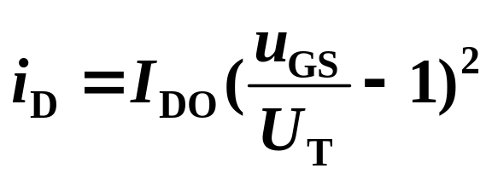
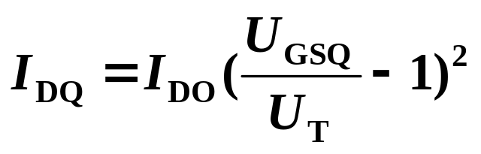
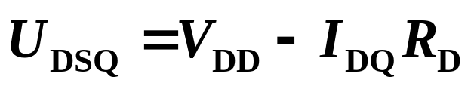
一、静态分析
R_{D}
近似估算法
i_{D}
+
u_{O}
−
两种方法
D
图解法
R_{G}
G
VT
V_{DD}
(一) 近似估算法
+
u_{I}
~
MOS 管栅极电流为零，当 u_{I} = 0 时
−
S
V_{GG}
U_{GSQ} = V_{GG}
图 5.2.2 共源极放大电路原理电路
而 i_{D} 与 u_{GS} 之间近似满足
则静态漏极电流为
(当 u_{GS} > U_{T})
式中 I_{DO} 为 u_{GS} = 2U_{T} 时的值。

Slide 35
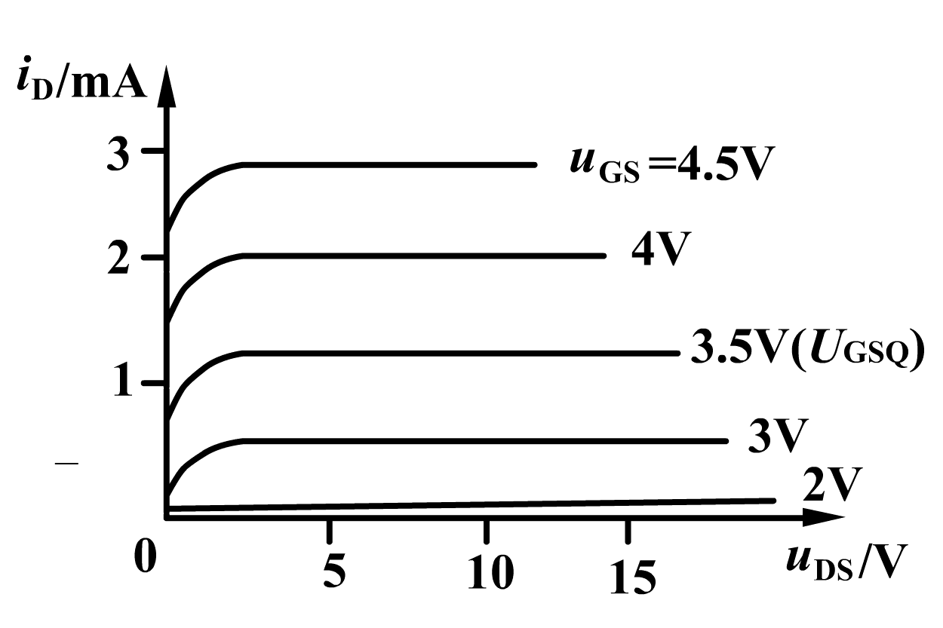
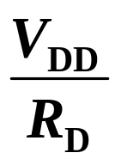
(二) 图解法
利用式 u_{DS} = V_{DD} − i_{D}R_{D} 画出直流负载线。
图中 I_{DQ}、U_{DSQ} 即为静态值。
Q
I_{DQ}
U_{DSQ}
V_{DD}
图 5.2.3 用图解法分析共源极放大电路的 Q 点

Slide 36

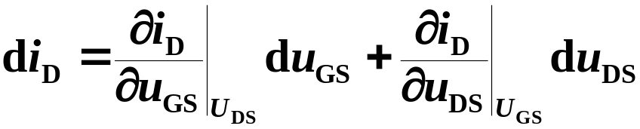
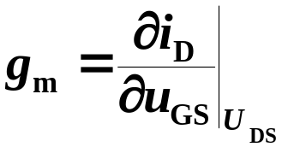
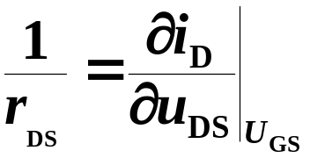
二、动态分析
1. 微变等效电路
i_{D} 的全微分为
上式中定义：
—— 场效应管的跨导(毫西门子 mS)。
—— r_{DS}场效应管漏源之间等效电阻。

Slide 37
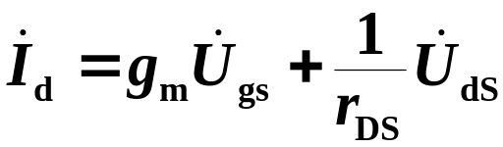

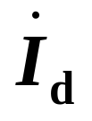
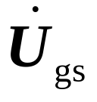


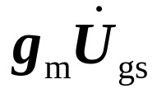
二、动态分析
如果输入正弦信号，则可用相量代替上式中的变量。
成为：
根据上式做等效电路如图所示。
由于没有栅极电流，所以栅源是悬空的。
G
D
+
+
—
—
S
图 5.2.4 场效应管的微变等效电路

Slide 38
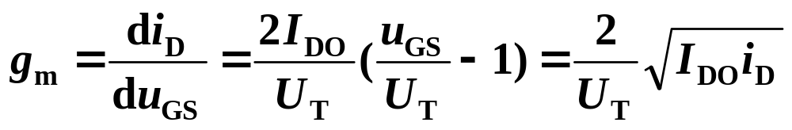
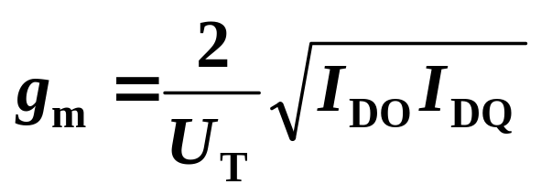
微变参数 g_{m} 和 r_{DS}
(1) 根据定义通过在特性曲线上作图方法中求得。
(2) 用求导的方法计算 g_{m}
在 Q 点附近，可用 I_{DQ} 表示上式中 i_{D，}则
一般 g_{m} 约为 0.1 至 20 mS。 r_{DS} 为几百千欧的数量级。当 R_{D} 比 r_{DS} 小得多时，可认为等效电路的 r_{DS} 开路。

Slide 39
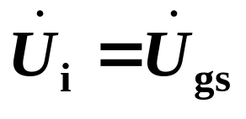
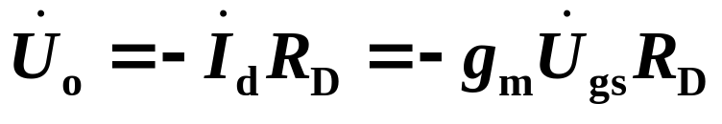
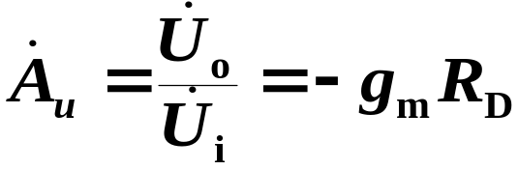

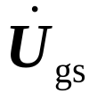

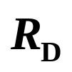

2. 共源极放大电路的动态性能
R_{D}
i_{D}
+
u_{O}
₋
将 r_{DS} 开路
D
R_{G}
V_{DD}
G
VT
+
u_{I}
~
而
₋
S
V_{GG}
所以
R_{G}
G
D
+
+
+
输出电阻
R_{o} = R_{D}
−
−
−
MOS 管输入电阻高达 10⁹ Ω。
S
图 5.2.5 共源极放大电路的微变等效电路

Slide 40
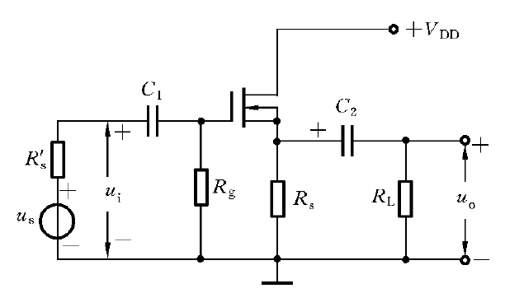
5.2.2 共漏极放大电路
图 5.2.6 共漏极放大电路

Slide 41
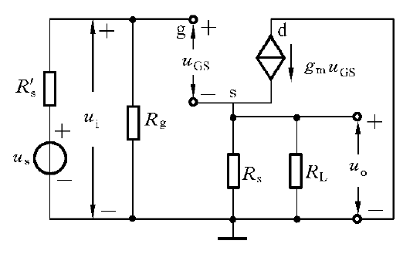
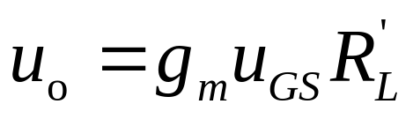
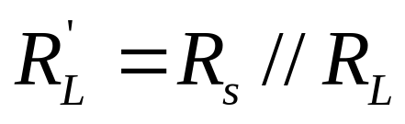
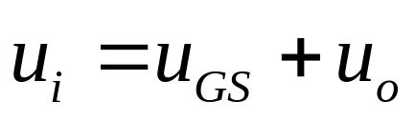
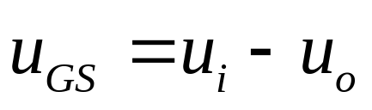
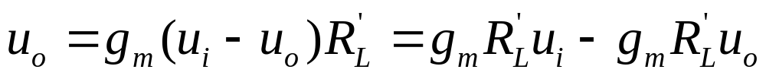
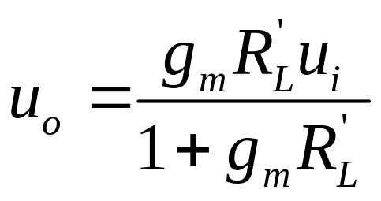
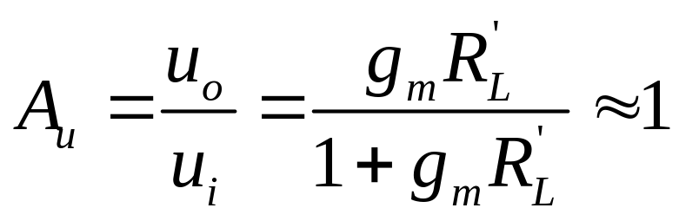
图 5.2.7 共漏极放大电路的微变等效电路

Slide 42
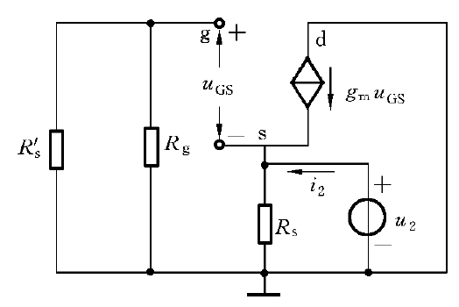
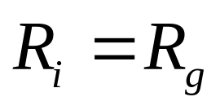
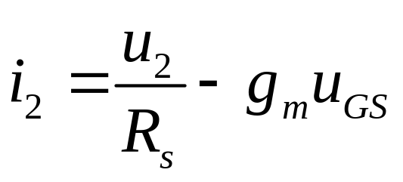
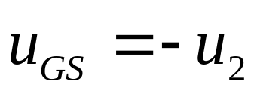
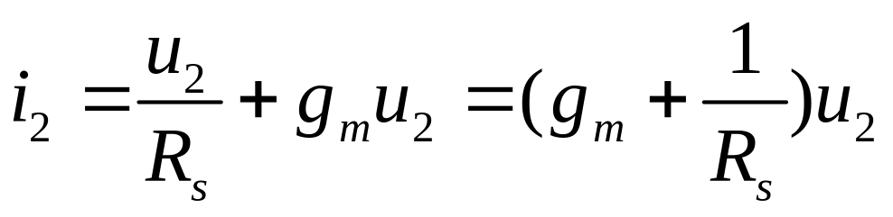
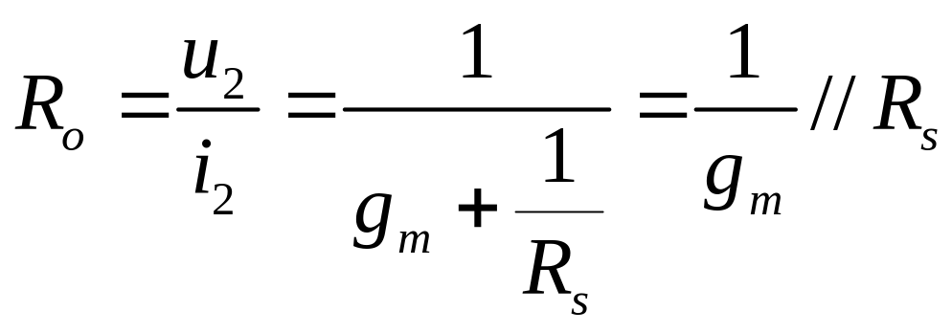
图 5.2.8 共漏极放大电路输出电阻计算电路

